Slide 1
Model for 72 timers udvidet behandlingsansvar
Introduktion til sygehusene i Region Syddanmark

Slide 2
Hvorfor indføres modellen? Baggrund og formål
Opgaven indgår i regionens budgetaftale for 2023 og Regeringen og Danske Regioners Akutpakke fra februar 2023.
Formålet er at sikre høj faglig kvalitet, patientsikkerhed og en tryg overgang mellem behandling på hospitalet og borgerens hjem eller ophold på kommunale døgnpladser/plejecentre.
Kvalitet og tilgængelighed øges ved at sikre hurtig og specialiseret sparring eller vurdering i de første døgn efter udskrivelsen.

Slide 3
Hvad handler indsatsen om?
HVAD – definition af udvidet behandlingsansvar Det lægefaglige behandlingsansvar udvides og beholdes hos udskrivende afdeling i 72 timer efter udskrivelse af færdigbehandlede patienter.
HVEM er målgruppen? Færdigbehandlede patienter fra somatiske sygehuse, som har været indlagt mere end 24 timer, og med behov for kommunal sygepleje som udskrives til
midlertidige døgnpladser,
plejecentre eller
kommunal sygepleje i eget hjem.
HVOR gælder ansvaret? Ansvaret gælder ikke kun den behandling, patienten har modtaget på hospitalet, men også øvrige henvendelser ved forværring i helbredstilstanden.
HVEM kontakter os? Den udskrivende sygehusafdeling kan kontaktes af sundhedsprofessionelle i kommunerne. Praktiserende læge og vagtlæge kan også kontakte afdelingen ved behov.

Slide 4
Arbejdsgange – ansvar i sektorerne
Udskrivende afdeling noterer 72 timers ansvaret i udskrivningsrapporten (rubrik 30 – Fremtidige aftaler) og i epikrisen. Desuden noteres tidspunkt for afslutning af udvidet behandlingsansvar samt telefonnummer for kontakt. Endelig skal der sættes ny forløbsmarkør for 72 timers udvidet behandlingsansvar. Der fremsendes en opdateret kodevejledning.
Ved behov kontaktes den udskrivende afdeling, der fx kan give råd og vejledning, ændre medicin, se patienten på video eller få patienten ind til vurdering på hospitalet
Kommune og udskrivende afdeling dokumenterer i egne systemer.
Myndighedsansvaret og initiativpligten ligger hos kommunen og ikke den udskrivende afdeling.
Ved dødsfald er det (som nu) praktiserende læge, der laver dødsattest.

Slide 5
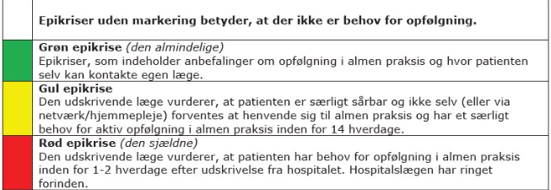
Samarbejde med almen praksis
Når en patient udskrives med udvidet behandlingsansvar, informeres praktiserende læge via epikrisen.
Der er ingen ændringer i forhold til den eksisterende praksis vedr. opfølgning på epikriser.
Almen praksis er til rådighed for faglig sparring, hvis sygehuset vurderer, at det er nødvendigt.
Almen praksis kan spørges om hjælp til konkrete handlinger under det udvidede behandlingsansvar – eksempelvis analyse af en urinprøve.
Almen praksis er fortsat ansvarlige for at håndtere direkte henvendelser fra patienter, uanset om det sker indenfor de 72 timers udvidede behandlingsansvar.

Slide 6
Inden kontakt fra kommune til sygehus
Inden kontakt til sygehuset skal den medarbejder, der befinder sig hos borgeren have søgt rådgivning hos den højest mulige faglighed i egen organisation og
have orienteret sig om indlæggelsesforløbet ved at kigge i plejeforløbsplanen
have orienteret sig i Fælles Medicinkort (FMK)
målt vitale værdier (TOKS), så som: - respirationsfrekvens - blodtryk - puls - temperatur - eventuelt saturation
Eventuelle andre observationer eller målinger aftales i den efterfølgende dialog.

Slide 7
Sygehusets muligheder for tilsyn
Virtuelt tilsyn i eget hjem (flest mulige) Foretages via SMS-videofunktionen via VDX-platformen (se vejledning på hjemmesiden) Kan eventuelt suppleres med tilsyn af den kommunale akutfunktion.
Fysisk tilsyn på sygehuset - subakut vurdering i ambulatorium - vurdering i FAM
Genindlæggelse
Skal patienten transporteres til sygehuset, bestiller udskrivende afdeling transport via AMK-vagtcentralen.

Slide 8
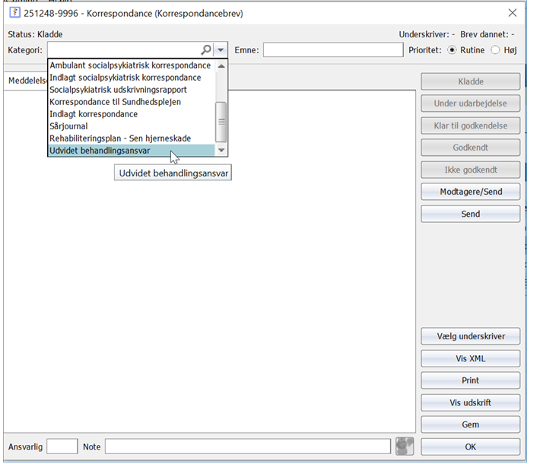
Korrespondancebrev/meddelelse
– udvidet behandlingsansvar
Hvis der under det udvidede behandlingsansvar sker ændringer eller præciseringer i behandlingsplanen eller medicinen, kontakter sygehuset kommunen telefonisk og der sendes en korrespondance.
Der er oprettet en ny overskrift i korrespondancebrevet, som hedder ”Udvidet behandlingsansvar”. Den vælger man i drop down menuen.

Slide 9
Det skal vi sikre for at lykkes
Forudsætninger - regionalt
Følgende skal være på plads inden udskrivelse:
udfyld plejeforløbsplan
udfyldt behandlingsplan
udfyldt epikrise
opdater FMK
udskrevet recepter
rekvirer hjælpemidler
Ovenstående er ikke nye opgaver. De fremgår allerede af SAM:BO-aftalen, der sikrer løbende dialog med kommunen inden udskrivelse.
Husk desuden:
at påføre forløbsmarkører
at angive afdelingsnavn samt døgnbemandet kontaktnummer

Slide 10
Tidsplan
September og oktober
Implementeringen drøftes i sundheds- klyngerne med fokus på kompetenceudvikling ift ISBAR
Den 1. november
2023
Den 28. august
Regionsrådet godkender modellen
Modellen for udvidet behandlingsansvar træder i kraft
Notes:
ROLF: Målet er, at vi i morgen beslutter os for den grundlæggende struktur for organiseringen under sundhedsaftalen. Derefter vil vi på efterfølgende møder i Strategisk Sundhedsstyregruppe drøfte og til sidst godkende det samlede administrative tillæg til Sundhedsaftalen 2024-2027, der dels beskriver organiseringen under sundhedsaftalen samt peger på konkrete forslag til indsatser, der kan arbejdes med under visionerne i sundhedsaftalen.

Slide 11
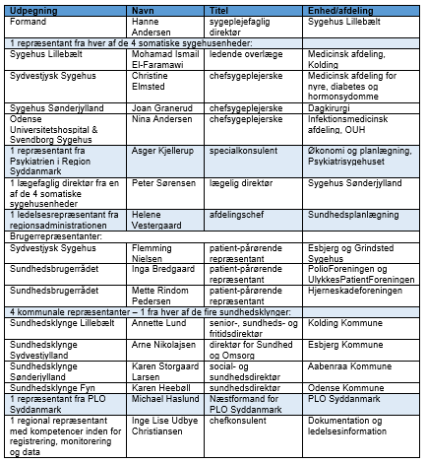
Arbejdsgruppe

Slide 12
Spørgsmål

